Slide 1
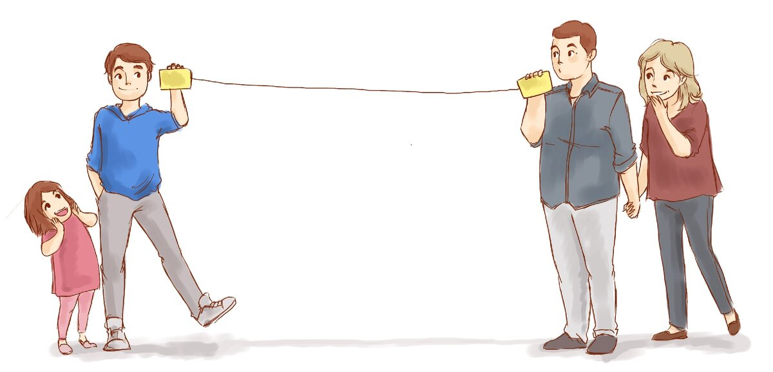
Почему Ваш ребенок
с Вами не разговаривает?
Презентация подготовлена
социально-психологической службой
МОУ гимназии
имени А.Л. Кекина

Slide 2
Родители и дети – самые близкие люди. Но бывает так, что между ними нет эмоциональной близости.
По каким причинам это может произойти и как это можно исправить?

Slide 3
Факторы, способствующие возникновению психологических проблем у детей
Подростковый возраст
(кризис)
21 век – информационная перегрузка
Длительная ситуация пандемии
Возможные последствия:
стресс, неврозы, астения, тревожность, депрессия…
Это ведет к: проблемам в обучении, поведении, проблемам в отношениях с родителями.

Slide 4
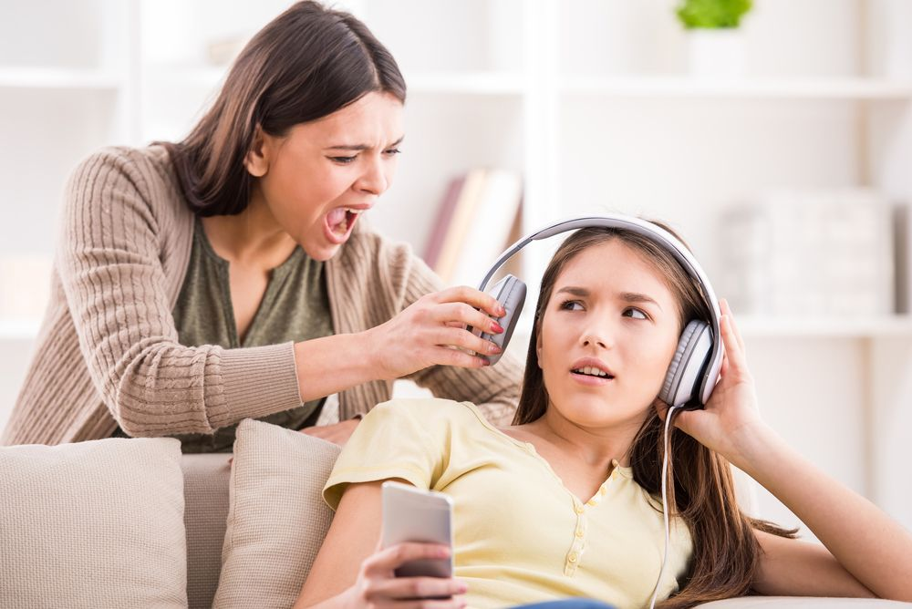
Эмоциональная поддержка – очень важный ресурс для ребенка и если он не может получить этот ресурс от родителей, он обращается к другим ресурсам (друзья, группы в соц.сетях и т.д.).
Удовлетворив свою потребность в поддержке «извне», подросток начинает отдаляться от родителей. В результате родители стоят перед закрытой дверью и не могут понять, что происходит с их ребенком.

Slide 5
Обращайте внимание на психоэмоциональное состояние своего ребенка.
Важно дать понять подростку, что он может рассказать о своем состоянии и получит от родителя поддержку, а не равнодушие или осуждение.
Не бойтесь обращаться за помощью к специалистам (психолог, психотерапевт, невролог). Главное – не запускать проблему, если она имеется.

Slide 6
В суете рабочих дней родители не всегда успевают полноценно общаться со своими детьми. Но заметить негативные поведенческие проявления можно и за короткий промежуток времени.
Обратите внимание на типичные признаки депрессии у детей и подростков.

Slide 8
Важно понимать, что эти симптомы могут проявляться не сразу, а постепенно.
Ваша задача как родителя — вовремя отследить тревожные симптомы и обратиться к специалистам.
Депрессия у подростков может сопровождаться внезапным всплеском хорошего настроения — ребенок шутит, радуется, общается. Но через час снова сидит уставший, грустный и недовольный.

Slide 9
Интересуйтесь жизнью ребенка, а не только оценками
1. Проявляйте интерес к увлечениям подростка, обсуждайте интересные ему предметы и темы.
2. Разговаривайте в комфортной для него обстановке. Постарайтесь выяснить, что именно вызывает беспокойство.
3. Важно не контролировать ребенка, а болеть за него — узнавать про новости в школе, выслушивать и поддерживать. Показывать, что у вас с ним общая жизнь, что нет «важных» дел (то есть «взрослых») и «неважных» — «детских».
4. Школа занимает в жизни ребенка такое же место, как и у взрослых — работа. Иногда от нее хочется отдохнуть.

Slide 10
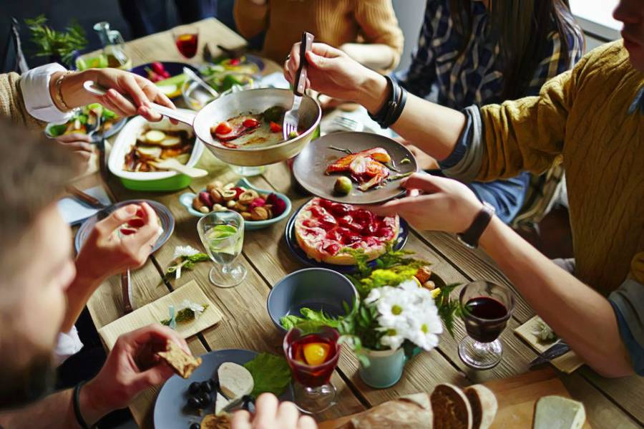
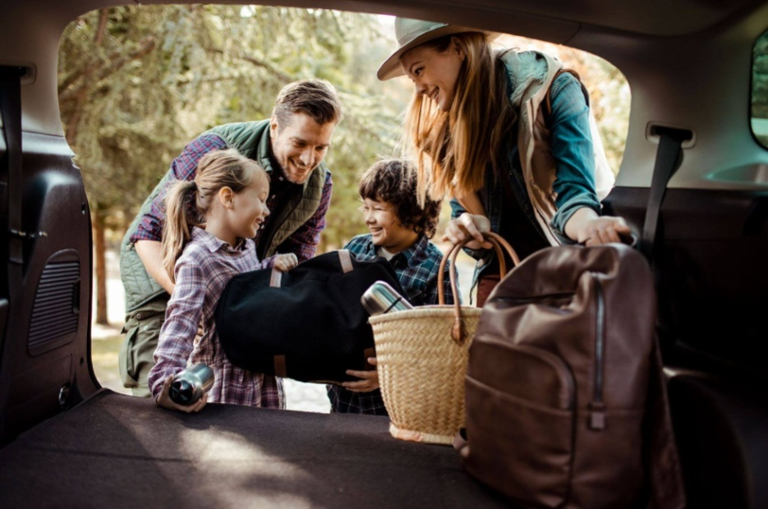
Если ребенок не хочет проводить время с родителями (закрывается в комнате, отказывается от общения, проявляет грубость, если родители пытаются с ним заговорить) – выработать простые правила взаимодействия и обсудить их с ребенком.
Да, личное время и личное пространство – это важно, надо дать понять, что вы цените личное пространство вашего ребенка. Но какую-то часть времени вам необходимо проводить вместе (прогулки/поездки на выходных, ежедневный прием пищи в кругу семьи и т.п.). Совместное времяпровождение — это хорошая возможность настроить диалог с подростком.
Важно быть последовательными и самим выполнять ваши договоренности.

Slide 11
Если вы понимаете, что ситуация не поддается вашему контролю
1. Обратитесь за помощью в школу (классный руководитель, администрация, социально-психологическая служба). Дайте понять подростку, что посещать психолога — это нормально, так делают не только многие его сверстники, но и взрослые люди.
2. В случае необходимости дополнительной помощи обратитесь к психотерапевту, психиатру.
3. Дайте знать своему ребенку, что он может рассказать о своих проблемах, позвонив по номеру 8-800-2000-122 — это телефон доверия для детей, подростков и их родителей.

Slide 13
Мы рекомендуем:
1. Совместный просмотр фильмов «родители+дети» («Легенда №17», «Движение вверх», «Огонь», «Лёд», «Белый снег», «Гарри Поттер», «Остров собак», «Калашников», «Время первых», «Невидимая сторона»...). Советуем для начала посмотреть эти фильмы самостоятельно. Готовясь к просмотру фильмов, обращайте внимание на возрастные ограничения (6+, 12+ и т. д.).
2. Родительский контроль за кибермаршрутом ваших детей.
3. Прочитать книги:
«Общаться с ребенком. Как?» /Ю.Б. Гиппенрейтер;
«Если с ребенком трудно» /Л.В. Петрановская.

